Slide 1
а
Алматы облысы Тал5ар ауданы №26 жалпы білім беретін орта мектебінің математика пәні мұғалімі
Бекутова Алтынай Шайымбекқызы
9 сынып
Сабақтың тақырыбы:Тригонометриялық функциялардың қосындысымен айырымын көбейтіндіге түрлендіру формулалары
Сабақтың мақсаты : Тригонометриялық функциялардың қосындысыи мен айырымын көбейтіндіге түрлендіру формулаларын қолданын өрнектерді түрлендіруді үйрену

Slide 2
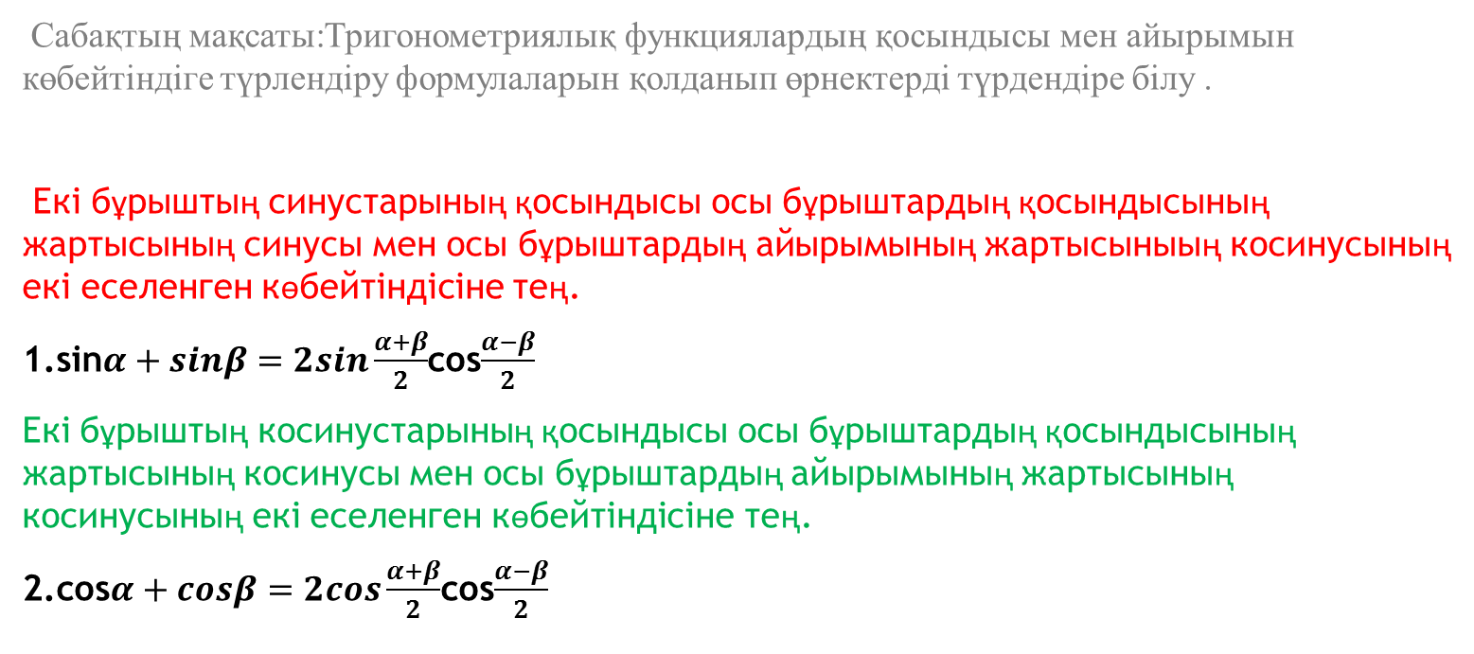
Тригонометриялық функциялардың қосындысы мен айырымын көбейтіндіге түрлендіру.
Сабақтың мақсаты:Тригонометриялық функциялардың қосындысы мен айырымын көбейтіндіге түрлендіру формулаларын қолданып өрнектерді түрдендіре білу .
Екі бұрыштың синустарының қосындысы осы бұрыштардың қосындысының жартысының синусы мен осы бұрыштардың айырымының жартысыныың косинусының екі еселенген көбейтіндісіне тең.
1.sin$α+sinβ=2sin\frac{α+β}{2}$cos$\frac{α−β}{2}$
Екі бұрыштың косинустарының қосындысы осы бұрыштардың қосындысының жартысының косинусы мен осы бұрыштардың айырымының жартысының косинусының екі еселенген көбейтіндісіне тең.
2.cos$α+cosβ=2cos\frac{α+β}{2}$cos$\frac{α−β}{2}$

Slide 3
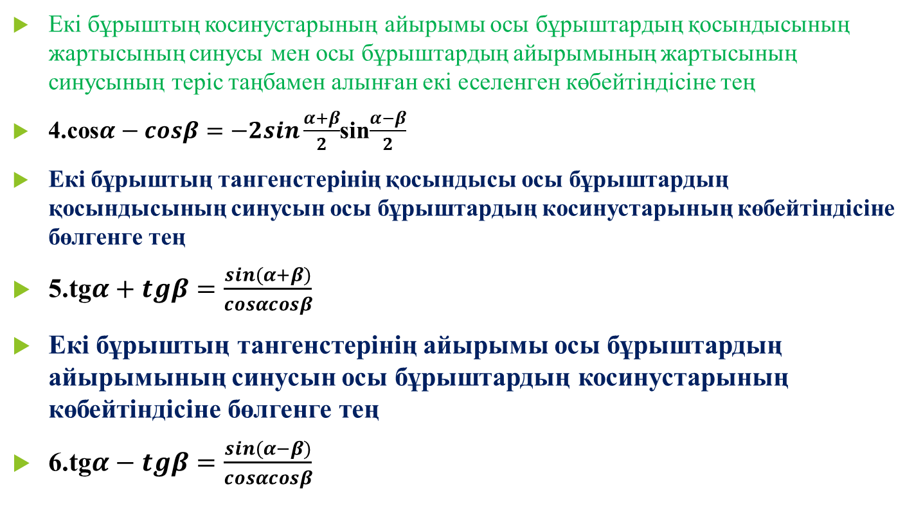
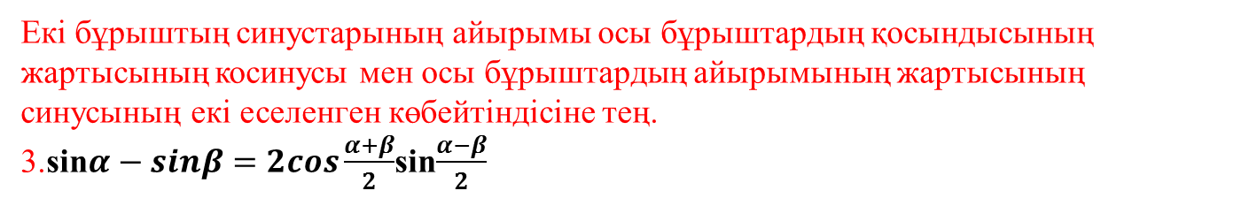
Екі бұрыштың синустарының айырымы осы бұрыштардың қосындысының жартысының косинусы мен осы бұрыштардың айырымының жартысының синусының екі еселенген көбейтіндісіне тең.
3.sin$α−sinβ=2cos\frac{α+β}{2}$sin$\frac{α−β}{2}$
Екі бұрыштың косинустарының айырымы осы бұрыштардың қосындысының жартысының синусы мен осы бұрыштардың айырымының жартысының синусының теріс таңбамен алынған екі еселенген көбейтіндісіне тең
4.cos$α−cosβ=−2sin\frac{α+β}{2}$sin$\frac{α−β}{2}$
Екі бұрыштың тангенстерінің қосындысы осы бұрыштардың қосындысының синусын осы бұрыштардың косинустарының көбейтіндісіне бөлгенге тең
5.tg$α+tgβ=\frac{sin(α+β)}{cosαcosβ}$
Екі бұрыштың тангенстерінің айырымы осы бұрыштардың айырымының синусын осы бұрыштардың косинустарының көбейтіндісіне бөлгенге тең
6.tg$α−tgβ=\frac{sin(α−β)}{cosαcosβ}$

Slide 4
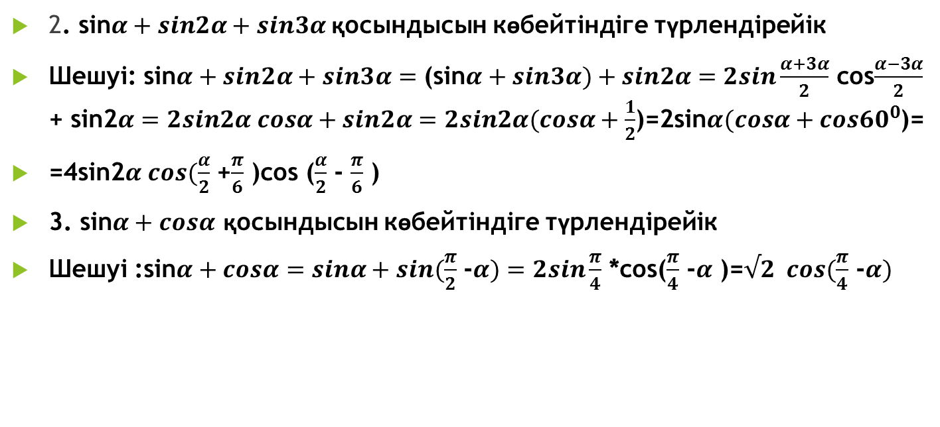
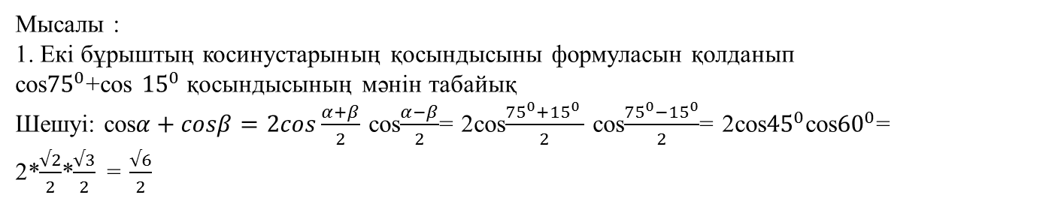
Мысалы :
1. Екі бұрыштың косинустарының қосындысыны формуласын қолданып cos${75}^{0}$+cos ${15}^{0}$ қосындысының мәнін табайық
Шешуі: cos$α+cosβ=2cos\frac{α+β}{2}$ cos$\frac{α−β}{2}$= 2cos$\frac{{75}^{0}+{15}^{0} }{2}$ cos$\frac{{75}^{0}−{15}^{0}}{2}$= 2cos${45}^{0}$cos${60}^{0}$=
2*$\frac{√2}{2}$*$\frac{√3}{2}$= $\frac{√6}{2}$
2. sin$α+sin2α+sin3α$қосындысын көбейтіндіге түрлендірейік
Шешуі: sin$α+sin2α+sin3α=$ (sin$α+sin3α)+sin2α=2sin\frac{α+3α}{2}$ cos$\frac{α−3α}{2}$ + sin2$α=2sin2α cosα+sin2α=2sin2α(cosα+\frac{1}{2}$)=2sin$α(cosα+cos{60}^{0}$)=
=4sin2$α cos(\frac{α}{2}$ +$\frac{π}{6}$ )cos ($\frac{α}{2}$ - $\frac{π}{6}$ )
3. sin$α+cosα$ қосындысын көбейтіндіге түрлендірейік
Шешуі :sin$α+cosα=sinα+sin(\frac{π}{2}$ -$α)=2sin\frac{π}{4}$ *cos($\frac{π}{4}$ -$α$ )=$√2 cos(\frac{π}{4}$ -$α)$

Slide 5
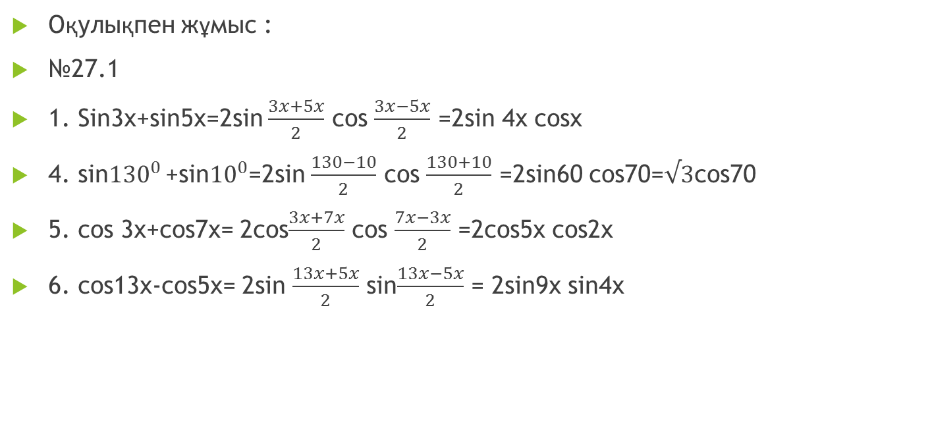
Тапсырмалар
Оқулықпен жұмыс :
№27.1
1. Sin3x+sin5x=2sin $\frac{3x+5x}{2}$ cos $\frac{3x−5x}{2}$ =2sin 4x cosx
4. sin${130}^{0 }$+sin${10}^{0}$=2sin $\frac{130−10}{2}$ cos $\frac{130+10}{2}$ =2sin60 cos70=$√3$cos70
5. cos 3x+cos7x= 2cos$\frac{3x+7x}{2}$ cos $\frac{7x−3x}{2}$ =2cos5x cos2x
6. cos13x-cos5x= 2sin $\frac{13x+5x}{2}$ sin$\frac{13x−5x}{2}$ = 2sin9x sin4x

Slide 6
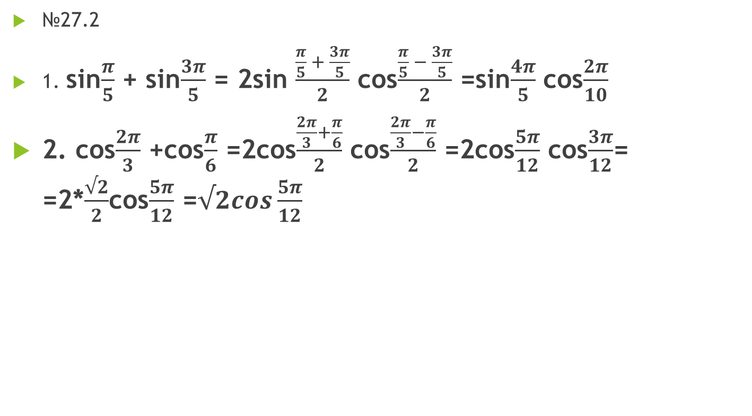
Тапсырмалар
№27.2
1. sin$\frac{π}{5}$ + sin$\frac{3π}{5}$ = 2sin $\frac{\frac{π}{5} + \frac{3π}{5}}{2}$ cos$\frac{\frac{π}{5} − \frac{3π}{5}}{2}$ =sin$\frac{4π}{5}$ cos$\frac{2π}{10}$
2. cos$\frac{2π}{3}$ +cos$\frac{π}{6}$ =2cos$\frac{\frac{2π}{3}+\frac{π}{6}}{2}$ cos$\frac{\frac{2π}{3}−\frac{π}{6}}{2}$ =2cos$\frac{5π}{12}$ cos$\frac{3π}{12}$= =2*$\frac{√2}{2}$cos$\frac{5π}{12}$ =$√2cos\frac{5π}{12}$

Slide 7
Рефлексия
Бүгінгі сабақтан нені үйрендік?
Нені үйренгің келеді?
Үйге тапсырма : №27.1(2,7,8) ,№27.2(8,9)

